Slide 1
类、对象和方法
对象是类的特定表示
方法是类或对象的形为

Slide 2
什么是对象
过程语言和对象语言
过程：按步骤解决问题
比如：把大象装冰箱分几步 1.2.3
对象：先拆分成对象再解决问题
大象（走进冰箱）、冰箱（打开、关闭）

Slide 3
什么是对象（car exapmle)
你买的一辆车就是一个对象
它是由类(class)创建的实例
实例即对象

Slide 4
执行的操作
对象 | 执行的操作
你的汽车 | 驾驶
 | 加油
 | 洗车
 | 维修

Slide 5
类和对象
对象是类的独特表示
每个对象包含私有数据
方法用来访问、更改这些数据
对象使用方法会影响对象的状态：比如你给使用“给洗车加油”这个方法，油箱的状态受影响
Notes:
用代码示例
让学生举一对象的例子

Slide 6
类或对象方法
对类或对象应用方法的语法：[ClassOrInstance method]
请求一个类或对象方法的实质：向它发送一条消息
[receiver message]
Notes:
举例

Slide 7
类、对象、方法例子
从Car类获得一辆独特的汽车名字叫youcar:
yourCar = [Car new];
1、yourCar是Car的实例即对象
2、Car是类方法或制造厂方法：

Slide 8
youCar(Car的一个实例）的方法
[yourCar prep]; get it ready for
[yourCar drive]; drive your car
[yourCar wash]; wash your car
[yourCar getGas]; put gas in your car if you need it
[yourCar service]; service your car
[yourCar topDown]; if it's a convertible
[yourCar topUp];
currentMileage = [yourCar odometer];

Slide 9
不同对象同一方法
[fionasCar prep]; get it ready for
[fionasCar drive]; drive car
[fionasCar wash]; wash car

Slide 10
表达分数（不使用类）
#import <Foundation/Foundation.h>
int main (int argc, char * argv[])
{
@autoreleasepool {
int numerator = 1;
int denominator = 3;
NSLog (@"The fraction is %i/%i", numerator, denominator);
}
return 0;
}

Slide 11
用类定义分数interface
//---- @interface section ----
@interface Fraction: NSObject
-(void) print;
-(void) setNumerator: (int) n;
-(void) setDenominator: (int) d;
@end

Slide 12
用类定义分数implementation
//---- @implementation section ----
@implementation Fraction
{
int numerator;
int denominator;
}

Slide 13
用类定义分数（方法定义）
-(void) print
{
NSLog (@"%i/%i", numerator, denominator);
}
-(void) setNumerator: (int) n
{
numerator = n;
}
-(void) setDenominator: (int) d
{
denominator = d;
}
@end

Slide 14
程序解释
@interface section：
方法和类的声明
@implementation section
实例变量，方法的实现
program section
实现程序预期的目的

Slide 15
@interface部分
@interface声明的语法
命名的一些约定
类方法和实例方法

Slide 16
@interface声明的语法
@interace NewClassName:ParentClassName
propertyAndMethodDeclarations;
@end

Slide 17
命名的一些约定
必须满足的：
必须以下划线或字母开头
大小写字母是有区别的
推荐采用
类名首字母应大写
方法、实例、变量名首字母小写

Slide 18
命名的一些约定
以下为非法的命名
$
My leg
3name
int

Slide 19
类方法和实例方法
+类，-实例
返回值
方法参数
方法的语法

Slide 20
返回值
–(int) currentAge;
–(double) retrieveDoubleValue;
–(void) print;// 不需要执行return;

Slide 21
方法参数
–(void) setNumerator: (int) n;
–(void) setDenominator: (int) d;
参数同样也有类型
有冒号就有参数，无冒号则是无参数的

Slide 22
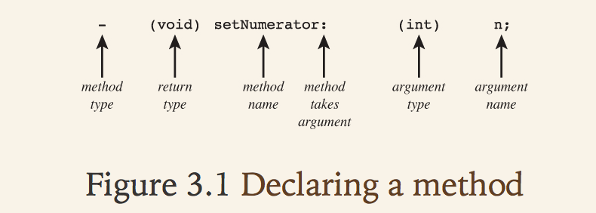
方法的语法

Slide 23
@implementation部分
@implementation的语法
memberDeclaratiions
Method Definiation

Slide 24
@implementation的语法
@implementation newClassName {
memberDeclaratiions;
}
Method Definiation
@end

Slide 25
memberDeclaratiions
memberDeclaratiions指定将存储到Fraction的数据类型及名称
int numerator;
int denominator;
实例变量：是在memberDeclaratiions声明的成员

Slide 26
Method Definiation
方法定义又叫方法实现
这些方法在接口已声明
不是像声明中用分号结束，而是将代码放入花括号中
–(void) print
{
NSLog (@"%i/%i", numerator, denominator);
}

Slide 27
Program部分
包含解决特定问题的代码
Main函数
对象的初始化的内存分配

Slide 28
Main函数
声明一个名为myFraction变量
Fraction *myFraction;
2. 获得Fraction的新实例，即为新实例分配内存存储空间myFraction = [Fraction alloc];
3. 初始为新实例：init消息的接受者是myFraction实例变量，而不是Fraction类
myFraction = [myFraction init];

Slide 29
Main函数
创建实例并初始化：
myFraction = [[Fraction alloc] init];
[Fraction alloc] 将先执行，之后不是将其存到myFraction变量中，而是直接init
2. 上面更简洁的形式：
Fraction *myFraction = [[Fraction alloc] init];

Slide 30
Main函数
[myFraction setNumerator: 1];
参数1存在变量n中，并赋值给实例变量numerator
[myFraction setDenominator: 3];
参数3存在变量d中，并把它存储到denominator中

Slide 31
解释星号（*）
*表明myFraction是Fraction对象的引用（或指针）
myFraction不存储数据，只存一个内存地址（引用）
内存地址表明对象在内存中的位置

Slide 32
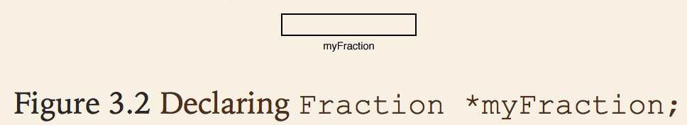
声明Fraction
声明时没有任何值
Fraction *myFraction;

Slide 33
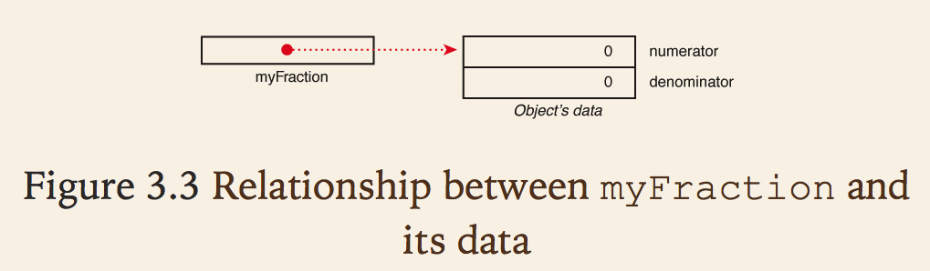
创建对象（alloc)
内存中留有足够空间存储对象数据
alloc也是一个方法：它返回存储数据的引用
myFraction = [Fraction alloc];
alloc后对象中的实例变量为0，但仍需要init

Slide 34
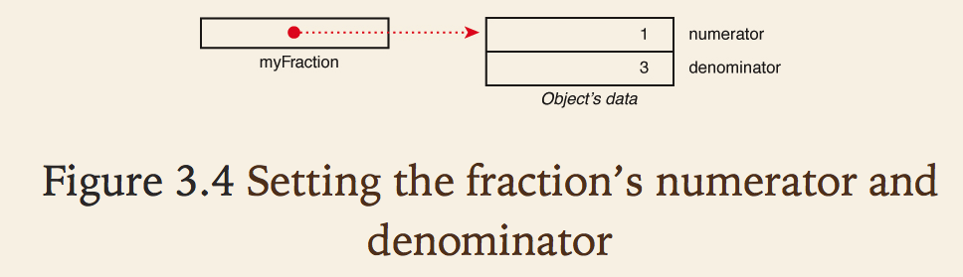
完全初始化
分子为1，分母为3

Slide 35
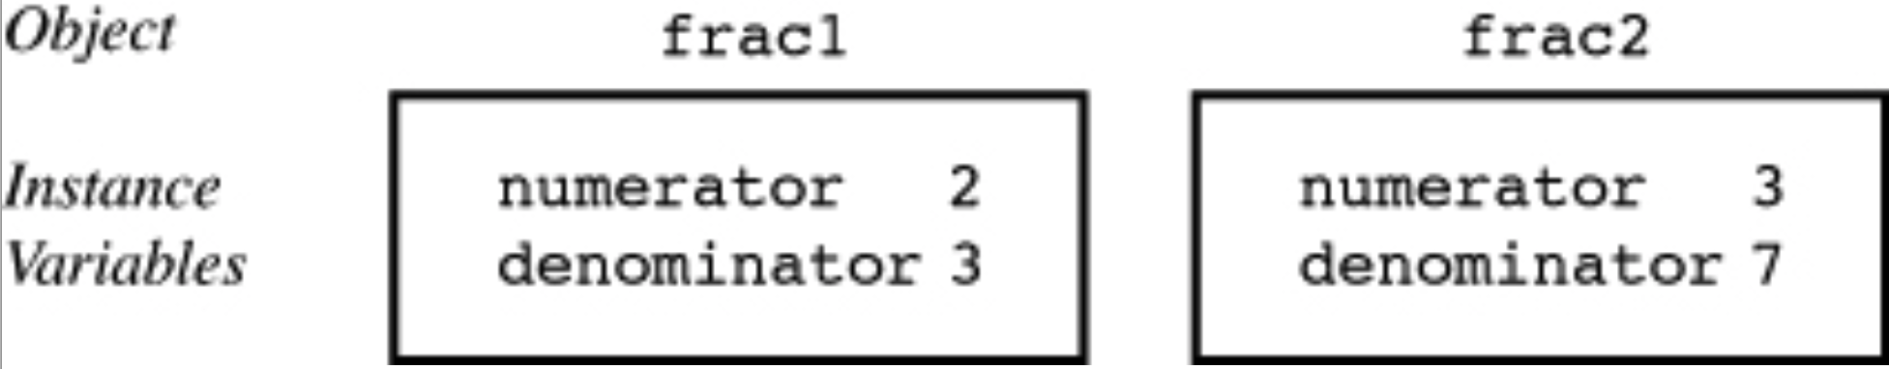
两个Fraction对象frac1,frac2
frac1叫实例变量，frac1中是numerator,denominator也叫实例变量
它们有各自特有的一组实例亦是

Slide 36
访问实例变量 访问器(accessor)方法
Getter方法:检索实例变量的值
–(int) numerator;
–(int) denominator;

Slide 37
访问实例变量 访问器(accessor)方法
Setter方法:设置实例变量的值
-(void) setNumerator: (int) n;
-(void) setDenominator: (int) d;

Slide 38
数据封装
实例变量的值不能被外部直接设置或获取
需通过取值、设值方法来设置或获取变量的值
实例变量对外部是隐藏的
可以防止其他代码改变实例变量的值

Slide 39
练习说明

